Slide 1
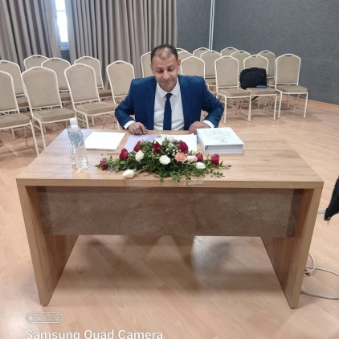
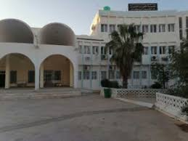
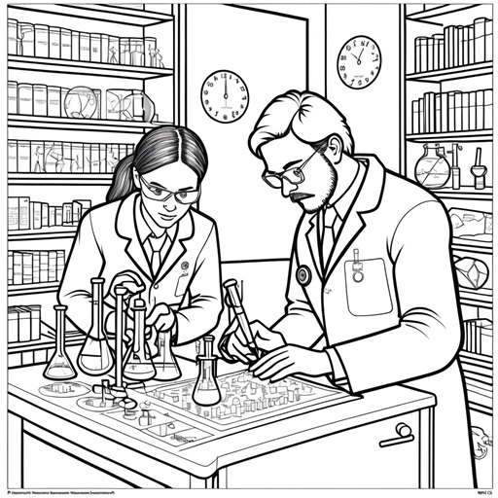
الجمهورية الجزائرية الديمقراطية الشعبية وزارة التعليم العالي والبحث العلمي جامعة التكوين المتواصل فرع الوادي
مقياس:
المنهجية القانونية
Méthodologie juridique
(محاضرة )
سنة اولى حقوق السنة الجامعية: 2024-2025
23/11/2024 د.فؤاد العربي قدوري
جامعة التكوين المتواصل الوادي.ليسانس حقوق س1

Slide 2
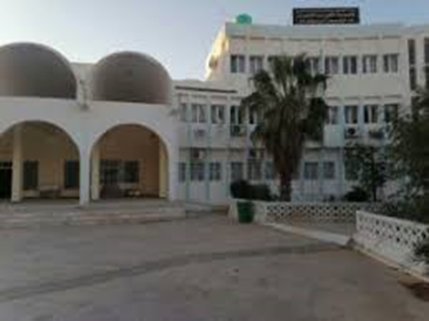
د. فؤاد العربي قدوري Dr.FOUAD LARBI GUEDDOURI.
gueddouri.fouad@yahoo.com.
gueddouri39037@gmail.com
Facebook FOUAD LARBI GUEDDOURI
X: FOUAD LARBI GUEDDOURI
Tel:213780368408
أستاذ مؤقت، جامعة الشهيد حمه لخضر الوادي. منذ2016 الى يومنا هذا
-دكتور في القانون الخاص .
متزوج واب لخمسة أطفال.
2024/11/23 د.فؤاد العربي قدوري
جامعة التكوين المتواصل الوادي.ليسانس حقوق س1

Slide 3
المراجع:
- اختيار موضوع البحث وصياغة عنوانه وكتابة مقدمته بعناصرها.
- التعرف على المناهج المختلفة والقدرة على اختيار المناهج المناسبة لموضوع الدراسة وكدا التعليق على القرارات والأحكام القضائية والنصوص الفقهية والتشريعية.
د,فؤاد العربي قدوري 2024/11/23

Slide 4
الأهداف التعليمية العامة :
- اختيار موضوع البحث وصياغة عنوانه وكتابة مقدمته بعناصرها.
- التعرف على المناهج المختلفة والقدرة على اختيار المناهج المناسبة لموضوع الدراسة وكدا التعليق على القرارات والأحكام القضائية والنصوص الفقهية والتشريعية.
د,فؤاد العربي قدوري 2024/11/23

Slide 5
منهجية البحث القانوني
معرفة قانونية تجيب على التساؤلات
كيف تكتب بحث
كيف تكتب تقرير قانوني
كيف تعلق على مادة قانونية او قرار قضائي
كيف تكتب رسالة او اطروحة
كيف تكتب استشارة قانونية

Slide 6
عقلية الباحث القانوني
المخزون من المعرفة القانونية
ادوات الباحث القانوني
كيفية وطريقة الاجابة

Slide 7
التعليق
هناك نوعين من التعليق :
01- قرار قضائي
02- نص قانوني أو فقهي أو غير ذلك من النصوص، .

Slide 8
طرق التعليق
هناك أنواع متنوعة من التعليق قصد تمكين الطالب من اختيار احد الطرق التي تتماشى مع قناعته، كما قد يساعده في ايجاد طريقة خاصة به,

Slide 9
الطريقة 20 (الثانية):
هذه الطريقة للاستاذة ايزابيل ديفرينو سولو تعريف التعليق على نص : هو عرض مكتوب يهدف إلى شرح ونقد النص المعطى،وتتمثل مختلف النصوص الممكن عرضها للتعليق في: - * * *نصوص تشريعية وتنظيمية (مثل: أوامر، مواد من القانون المدني، قرار إداري . -*نصوص فقهية (مثل: مستخرج من مؤلف قانوني، شاهدة ...... -*وثائق تطبيقية (مثل : عقد زواج، عقد ملكية، عقد إيجار ......

Slide 10
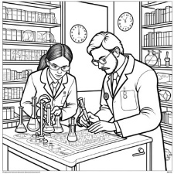
الطريقة 02 (الثانية):
ب التقيد ب : - الاكتفاء بإعادة ذكر العناصر المحتواة في النص دون أية إضافة، يجب عليكم إيجاد العناصر التفسيرية ومعلومات حول النص، والتي تسمح بتوضيح المعنى وبتقدير القيمة والنطاق.
-إعداد مقالة حول الموضوع مع ترك النص جانبا، يجب عليكم دائم تسهرو
على الرجوع إلى النص، ويجب أن تستخدموا معارفكم في توضيح عناصر النص,

Slide 11
الطريقة 02 (الثانية):
ب التقيد ب : - الاكتفاء بإعادة ذكر العناصر المحتواة في النص دون أية إضافة، يجب عليكم إيجاد العناصر التفسيرية ومعلومات حول النص، والتي تسمح بتوضيح المعنى وبتقدير القيمة والنطاق.
-إعداد مقالة حول الموضوع مع ترك النص جانبا، يجب عليكم دائم تسهرو
على الرجوع إلى النص، ويجب أن تستخدموا معارفكم في توضيح عناصر النص,

Slide 12
الطريقة 02 (الثانية):
أنواع التعليق على نص : تقليديا، هناك نوعان من التعليق على نص التعليق الخطي Linéaire (1) والتعليق المركب (2Composé (,

Slide 13
الطريقة 02 (الثانية):
1- التعليق الخطي: يتمثل التعليق الخطي للنص في "اكتشاف" خطة التعليق عبر خطة النص نفسه، يجب إذن اتباع أفكار النص لتشكيل خطة التعليق، وهكذا يجب عليكم التمسك بنهم كيفية نطق الألفاظ الداخلية للنص، مع الاهتمام خصوصيا بأدوات الوصل وأنماط الأفعال، ويجب إعطاء الأولوية للتعليق الخطي كلما كان النص قابلا لذلك.

Slide 14
الطريقة 02 (الثانية):
ب التعليق المركب يحدث أحيانا بأن لا يكون التعليق الخطي ملائما، بأن يكون هناك تكرار في أكثر من موضع للأفكار المحتواة في النص، ولذا من غير الممكن اتباع عرض للأفكار بشكل خطي، وعليه يجب إعادة ترتيب النص" باستخراج الأفكار الأساسية مع إعادة تنظيمها في خطة للافكار.

Slide 15
الطريقة 02 (الثانية):
ملاحظات :
يجب التعليق على النص نفسه,
يجب التعليق على النص برمته دون ترك ولا مقطع واحد دون (شرح)، يجب تجنب العناصر التي لا يتناولها النص.
يجب فهم النص وتجنب الخطا التاريخي ومسايرة المستجدات,

Slide 16
الطريقة 02 (الثانية):
عمل تحضيري
قراءة النص: 30د
يبدأ التحضير بقراءة أولى للنص بإمعان، ونكون بصدد الاتصال الأول بعد بهدف معرفة المعنى العام، ولا تتطلب هذه المرحلة في زمن أول التعمق في النص. والتعمق يجري على مراحل، فيجب الدخول في النص قليلا قليلا، على قصير تستغرقه المرحلة التحضيرية من وقت، وتنظم هذه المرحلة تبعا لوقتين: - قبل كل شيئ من الضروري فحص العناصر المحيطة بالنص.
- يجب بعد ذلك فحص مضمون النص مع تعميق التحليل، كل هذا بع .عناصر المعارف والتي تسمح بالإنارة وبشرح النص.

Slide 17
الطريقة 02 (الثانية):
عمل تحضيري
قراءة النص وتحليل العناصر المحيطه به:
يجب تخصيص الوقت الكافي لقراءة النص بإمعان مع فحص المعلومات المحيطة، والتي لا بد منها لفهمه. اطرحوا بطريقة آلية الأسئلة التالية :

Slide 18
الطريقة 02 (الثانية):
قراءة النص وتحليل العناصر المحيطه به:
أ- ما هذا النص ؟ ما هو مصدره ؟ - طبيعة النص (نص تشريعي ؟ نص فقهي ؟ ..... - مصدر النص ( من هو مؤلفه ؟ من أين أتى ؟ ..... - تاريخ النص (هل يتعلق الأمر بطبعة أصلية أو بإعادة للطبع ؟ ... - موقع النص ( هل نحن بصدد نص كامل أو مجرد مقطع منه؟).

Slide 19
الطريقة 02 (الثانية):
قراءة النص وتحليل العناصر المحيطه به:
ب - ما هو المعنى العام للنص ؟ - ما هو الموضوع العام للنص ؟ - ما هو إطاره ؟ ج - ما هي الفائدة من النص ؟ - ما هو الهدف المتبع من طرف الكاتب ؟

Slide 20
الطريقة 02 (الثانية):
عمل تحضيري
من تحليل النص الى خطة التعليق:
تتمثل المرحلة الثانية من العمل التحضيري في الفهم العميق لعناصر النص وشرحها وانتقادها على ضوء معارف الطالب

Slide 21
الطريقة 02 (الثانية):
ا, تحليل النص:
من تحليل النص الى خطة التعليق:
يجب القيام بقراءة تحليلية للنص، ويتعلق الأمر بإيجاد التبيان، بمعنى تركيب النص، فالنص عبارة عن تسلسل للأفكار والتي يجب تحديدها، ويجب إذن القيام مجرد كل فكرة محتواة في النص مع التوصل إلى العثور على الأساس خلف الشكل، وهذا يجب القيام بتحليل دقيق لتركيب النص بالرجوع إلى تقنيات التعبير الكتابي، ويجب أن يكون الطالب على الخصوص منتبها بشأن مختلف مفاهيم الكلمات والأسلوب المستعمل وكذا طريقة صرف الأفعال.

Slide 22
الطريقة 02 (الثانية):
ا, تحليل النص:
من تحليل النص الى خطة التعليق:
ويجب أنذاك القيام بتعليق آخر باللجوء إلى القراءة التحليلية للنص، فالعمل التحليلي أساسي، ويجب تفسير معنى ومحتوى النص بالنسبة لكل جملة وهذا بإيجاد عناصر التفسير والنقد الخارجي بفضل المعارف.

Slide 23
الطريقة 02 (الثانية):
ا, تحليل النص:
من تحليل النص الى خطة التعليق:
ولا بد أن لا ننسي وظيفة التعليق والمتمثلة في الشرح والنقد، فالنص ليس منعزلا ، إذ له معنى على ضوء العناصر الظرفية المحيطة به، لذا يجب عليكم إعطاء عناصر التفسير انطلاقا من النص ( مثل : ما الذي سبق النص ؟ على أي نظرية اعتمد الكاتب؟ هل وافق أثناء تحريره المفاهيم المعاصرة؟ أم على العكس هل دافع هذاالنص عن أفكار منبوذة؟ ما هو الهدف المتبع من طرف المؤلف؟ هل من انعكاسات؟ ما هو مدى النص ؟ هل تعرض للنقد ؟ ... .

Slide 24
الطريقة 02 (الثانية):
ب-اعداد خطة التعليق:
من تحليل النص الى خطة التعليق:
كما هو مذكور أعلاه، تستنتج خطة التعليق عندما يكون ذلك ممكنا . النص نفسه، ولهذا يجب إعادة الأخذ بالأفكار العامة للنص (الفكرة الأولياء الثانية، الفكرة الثالثة (...) وإيجاد عنوان لكل فكرة، وإذا وجدت فكرتان أفكار رئيسية في النص، سوف تشمل خطة التعليق جزئين أو ثلاثة أجزاء، وين من المستحسن تجميع الأفكار إذا كانت أكثر من ثلاثة.

Slide 25
الطريقة 02 (الثانية):
التحرير:
01- التقدم الشكلي للتعليق على النص:
ويعد عملا تحليليا إيجاد عنوان لكل فكرة والذي يتمثل في قيام بتلخيص لان المحتواة في كل جزء من النص، وباستطاعتكم أن تستعملوا عبارات النقرز لتكوين عناوينكم، ويجب دائما أن نضع في ذهننا النص كعنصر للانطلاق.ومجمل القول أنه يجب القيام بما يلي: - تحليل النص والتعليق عليه بفضل معارفكم. - اكتشاف الخطة وإيجاد عنوان لكل فكرة

Slide 26
الطريقة 02 (الثانية):
التحرير:
01- التقدم الشكلي للتعليق على النص:
تذكير : يتوقف عدد التفريعات على مدى طول النص. - المقدمة : - أولا : عنوان الجزء الأول. فقرة تمهيدية تعلن الأجزاء الفرعية (أ) و (ب). أ- عنوان الجزء الفرعي الأول.

Slide 27
الطريقة 02 (الثانية):
التحرير:
01- التقدم الشكلي للتعليق على النص:
ب - التفصيلات . فقرة انتقالية ما بين (أ) و (ب). ب - عنوان الجزء الفرعي الثاني. - التفصيلات فقرة انتقالية ما بين (أولا) و (ثانيا).
ثانيا: عنوان الجزء الثاني. فقرة تمهيدية تعلن الجزأين الفرعيين (أ) و (ب). ص للأفكار أ- عنوان الجزء الفرعي الأول. النص نفسه - التفصيلات . فقرة انتقالية ما بين (أ) و (ب). ب - عنوان الجزء الفرعي الثاني. - التفصيلات . الخاتمة.

Slide 28
الطريقة 02 (الثانية):
التحرير:
02- التحرير في المسودة:
يقدر الوقت المخصص لهذا التمرين عموما في الامتحان بثلاثة ساعات، لذا بدوا من الصعب إنجاز تحرير كلي للفرض في المسودة دون تحمل مخاطر تسليم رض غير تام. ومع ذلك ننصحكم بأخذ الوقت الكافي لتحرير بعض العناصر في المسودة، خاصة العناوين (1) والمقدمة (2) وكذا الجمل التمهيدية والانتقالية (3).

Slide 29
الطريقة 02 (الثانية):
أ-تحريرالعناوين:
02- التحرير في المسودة:
- تحرير العناوين: يجب أن تكون عناوين التعليق على نص متطابقة مع مضمون النص، لهذ من الممكن استخدام كلمات النص نفسه لتشكيل عناوين تعليقكم، اسهروا بعد خصوصية على العناية بالعناوين لكونه يجب أن يفهم المصحح من مجرد قراءته لها معنى النص، ويجب أن تعبر العناوين بأقصى ما يمكن عن مسعى المؤلف: المؤلف، ومثال ذلك:

Slide 30
الطريقة 02 (الثانية):
أ-تحريرالعناوين:
02- التحرير في المسودة:
- تحرير العناوين: - إذا تساءل المؤلف = التساؤل حول - إذا قام المؤلف بالتذكير بمبدأ = التذكير بمبدأ ... - إذا صاغ المؤلف فكرة = صياغة - إذا أعلن المؤلف عن قاعدة = الإعلان عن قاعدة ... - إذا طرح المؤلف حظرا = محظور من ... المؤلف، ومثال ذلك:

Slide 31
الطريقة 02 (الثانية):
ب-تحرير المقدمة:
02- التحرير في المسودة:
لفت الانتباه : l'accroche يتعلق الأمر بالجملة التي يبدأ بها التعليق، وقد تكون هذه الجملة مثلا: شاهدن لكاتب آخر أولوثيقة متعلقة بموضوع النص، لا تنسوا بأنه يجب أن تكون الجملة الملفتة للانتباه ذات صلة بديهية بالنص محل التعليق.

Slide 32
الطريقة 02 (الثانية):
ب-تحرير المقدمة:
02- التحرير في المسودة:
عرض ظروف النص,
يجب عرض النص بطريقة تسلسلية، وهكذا يجب عرض نطاق النص من الحجة التاريخية والقانونية مع الانتباه بأنه يجب أن تستعمل فقط العناصر الضرورية والملائمة للفهم الجيد للنص.

Slide 33
الطريقة 02 (الثانية):
ب-تحرير المقدمة:
02- التحرير في المسودة:
تحديد وضعية النص: يجب شرح ماهية طبيعة الا من هو مؤلفه أو ما هو مصدره، متى كتب، وهل مقطع منه، نص أصلي أم ترجمة منه . حن بصدد نص كامل ام مجرد ويجب أن شرح ماهية هدف النص وكذا أسبابه ويسمح هذا العمل المتمثل في تحديد موقع العناصر بالنظر إلى الظروف بتجنب الاخطاء التاريخية.

Slide 34
الطريقة 02 (الثانية):
ب-تحرير المقدمة:
02- التحرير في المسودة:
الفائدة من النص : تتناسب الفائدة من النص مع الهدف المتبع من طرف مؤلفه، ويتعلق الأمر بالقول لماذا يبدوا النص مهما لفهم مرحلة معينة أو حادثة ما.

Slide 35
الطريقة 02 (الثانية):
ب-تحرير المقدمة:
02- التحرير في المسودة:
- الإعلان عن الخطة : يجب أن يكون الإعلان عن الخطة صريحا، فيجب عليكم الإعلان عن جزئي التعليق، وبذلك تبرزون التبيان المتبع من طرف المؤلف. وخلاصة ذلك أن العناصر الأساسية للمقدمة تتكون من: - جملة للفت الانتباه. - عرض ظروف النص. - تحديد وضعية النص. - الفائدة من النص. - الإعلان عن الخطة. النص تتناسب الفائدة من النص مع الهدف المتبع من طرف مؤلفه، ويتعلق الأمر بالقول لماذا يبدوا النص مهما لفهم مرحلة معينة أو حادثة ما.

Slide 36
الطريقة 02 (الثانية):
ج-تحرير الفقرات:
02- التحرير في المسودة:
ندعوكم أيضا إلى تحرير الفقرات التمهيدية وكذا الفقرات الانتقالية ما بين كمر جزء وكل جزء فرعي في المسودة ,
وفضلا عن ذلك، من المنصوح به العناية بتلك الفقرات بهدف تحقيق اتساق في مجموع الفرض.

Slide 37
الطريقة 02 (الثانية):
ج-تحرير الخاتمة:
02- التحرير النهائي:
يجب التعامل مع الخاتمة باحتياط، فإن نغلق الأمر بتلخيص الفرض دون أي إضافات على ما قيل سابقا، فإنه لا فائدة من الخاتمة، وبالمقابل تبدوا صائبة ابل وحتى مرغوب فيها إذا أتت لتوضيح نطاق النص ( هل توصل المؤلف إلى بلوغ الهدف المنشود، وما هي النتائج المستخلصة ؟ .....

Slide 38
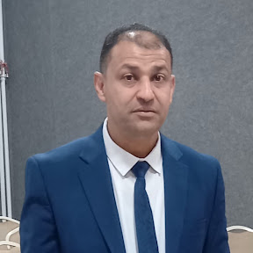
انتهى
012-11-2024 د.فؤاد العربي قدوري
جامعة التكوين المتواصل الوادي.ليسانس حقوق س1

